Slide 1
El material utilizado y el conocimiento presentado es solo para FINES ACADEMICOS, se espera que el espectador utilice estas experiencias con la esperanza que tengamos una mejor seguridad en el ciberespacio
| ￣￣￣￣￣￣￣￣ |
| Los hackers |
| NO son |
| ciberdelincuentes |
| ＿＿＿＿＿＿＿＿ |
(\__/) ||
(•ㅅ•) ||
/ づ

Slide 2


Slide 3

Christian Camilo Urcuqui López
Ing. Sistemas, Magister en Informática y Telecomunicaciones
Big Data Scientist
Director de TI – Quantil S.A.S
Grupo de investigación i2t - ICESI
Ciberseguridad y ciencia de datos aplicada

Slide 4
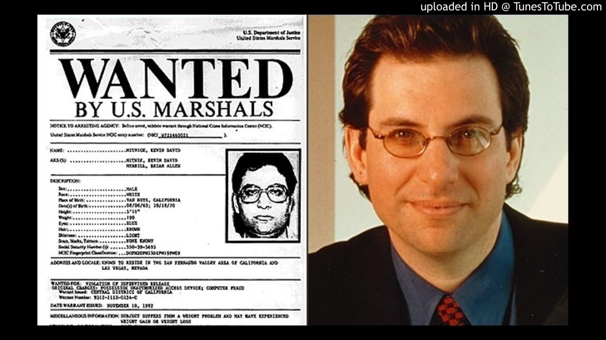

Kevin D. Mitnick – Cóndor
Phreaking

Slide 5
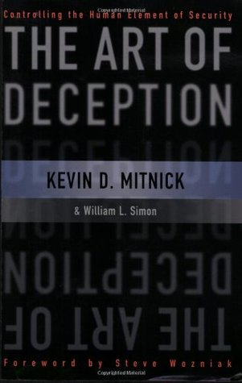


Kevin D. Mitnick – Cóndor

Slide 6


https://www.twitch.tv/hackerscurator/clip/StylishRealGoatKappa

Slide 7


Slide 8

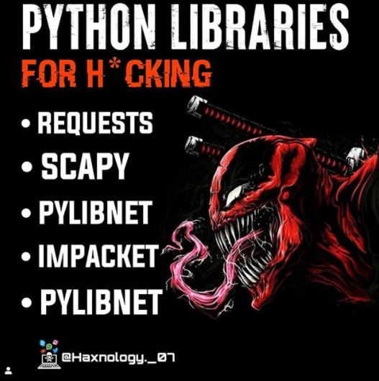
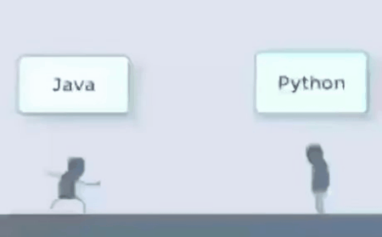
https://beautifier.io/
Postman
Python

Slide 9
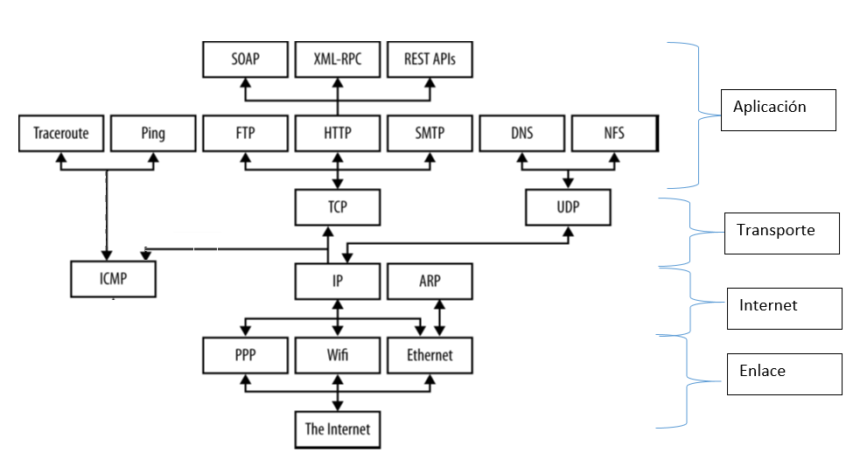

Slide 10
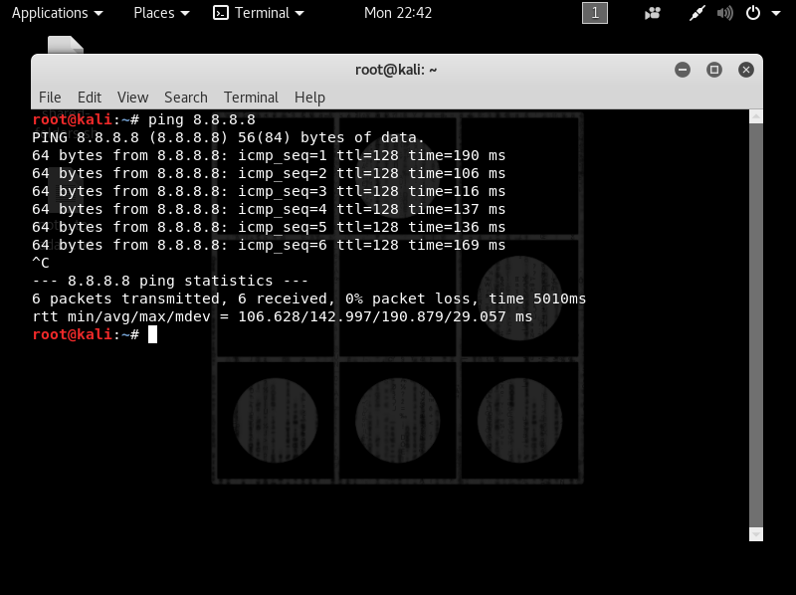
ICMP
ICMP (Internet Control Message Protocol). Es un protocolo que utiliza IP con la finalidad de transmitir información de control y de errores acerca de las transmisiones de paquetes IP (datagramas).
Por ejemplo, si un enrutador no puede enviar un datagrama IP, utiliza ICMP para informarle al emisor del mensaje que hay un problema.
.

Slide 11
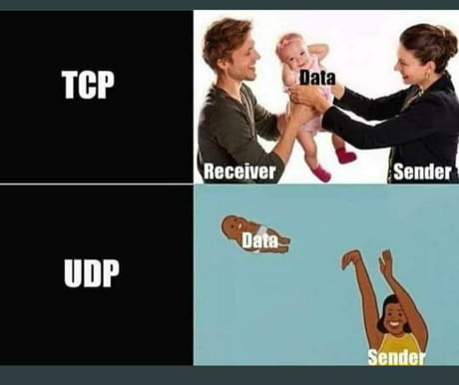
TCP Y UDP

Slide 12
¡Más protocolos!
Este nivel se ejecuta el procesamiento final sobre los datos según la “operación” que se desee realizar sobre ellos.
SMTP, transferencia de correo electrónico
FTP, transferencia de archivos
SNMP, administración de red
Telnet, para login remoto.
.

Slide 13
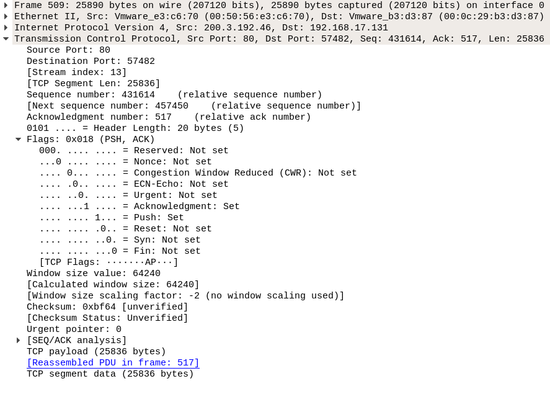

Slide 14




Slide 15
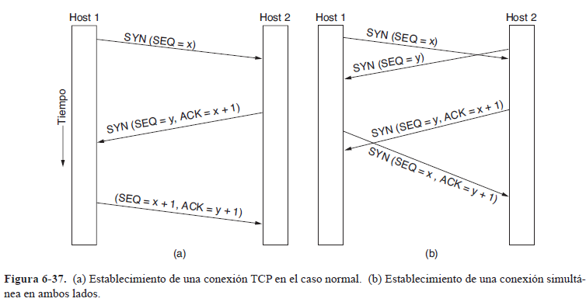

Slide 16



Slide 17
HACKER
Warning!

Slide 18
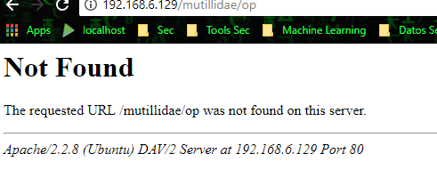
Fingerprinting
En seguridad informática, este termino hace referencia a la arquitectura del sistema, sistema operativo y servicios TCP/IP .

Slide 19
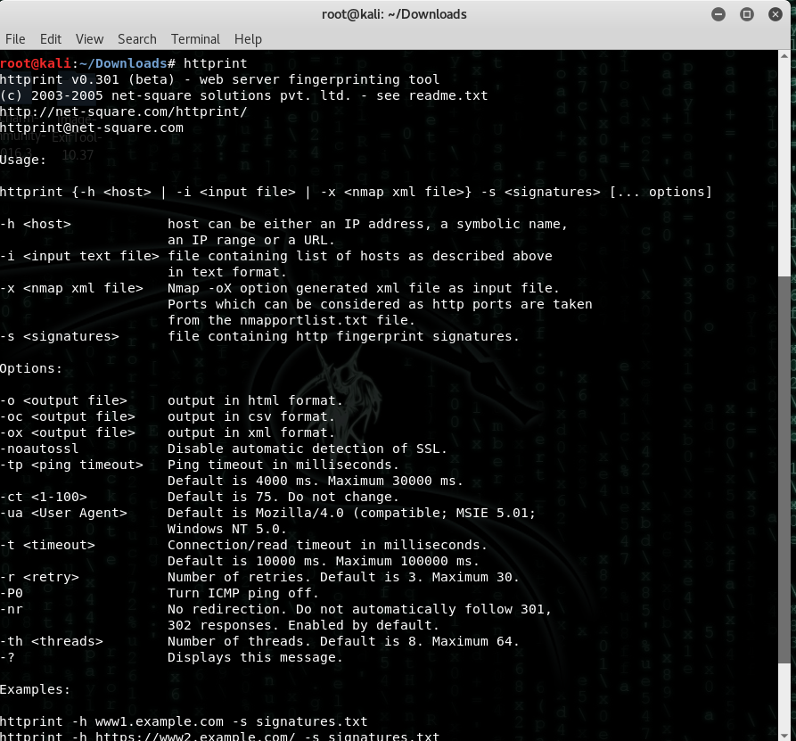
Fingerprinting
En seguridad informática, este termino hace referencia a la arquitectura del sistema, sistema operativo y servicios TCP/IP .
Banner grabbing
Telnet
Netcat
Httprint
nmap

Slide 20
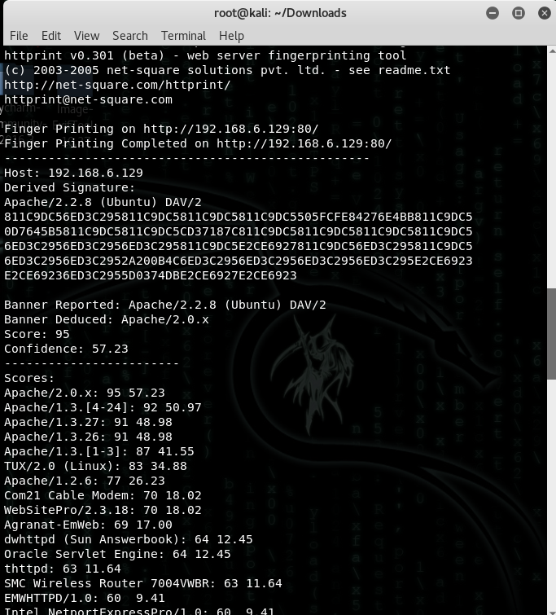
Fingerprinting
Httprint es una herramienta de fingerprinting de servidores web, permite llevar a cabo el proceso de identificación incluso cuando hay presentes <<firewalls>>, o este ofuscado o cambiado el banner del servidor web
httprint -h 192.168.0.8 -s /usr/share/httprint/signatures.t

Slide 21
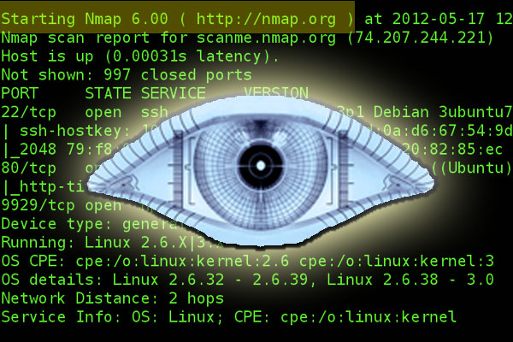
Nmap
Es un programa de código abierto para el rastreo de equipos, puertos, servicios y sistemas operativos de una infraestructura de TI.
https://nmap.org/

Slide 22


Slide 23
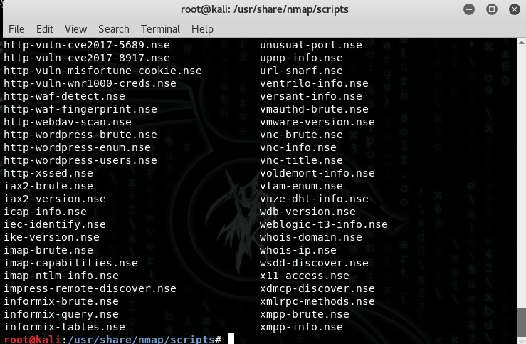
Fingerprinting
Nmap, es una herramienta que permite escanear redes. Entre sus scripts se encuentran:
http-enum: enumera directorios usados por aplicaciones y servidores web populares.
http-methods: devuelve las opciones soportadas por un servidores web.
http-php-version: retorna la versión de PHP de un servidor web.

Slide 24
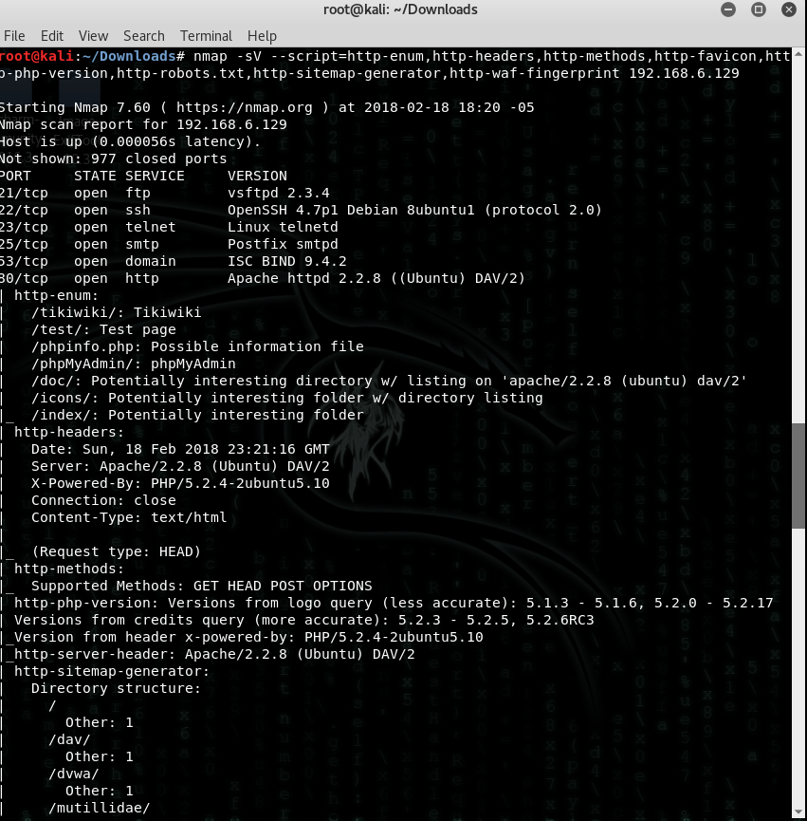
Fingerprinting
Nmap, es una herramienta que permite escanear redes. Entre sus scripts se encuentran:
http-enum: enumera directorios usados por aplicaciones y servidores web populares.
http-methods: devuelve las opciones soportadas por un servidores web.
http-php-version: retorna la versión de PHP de un servidor web.

Slide 25


